Slide 1
УМК «Начальная школа 21 века» Урок окружающего мира во 2 классе Тема: «Родной край – частица Родины»

Slide 2
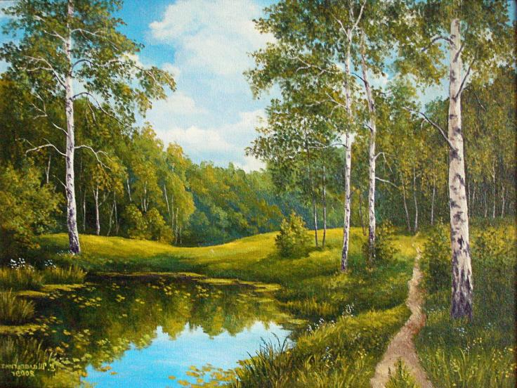
Беседа
О чём поется в песне?
Как называется наша страна?
Что такое родной край?
Родной край – часть Родины.

Slide 3
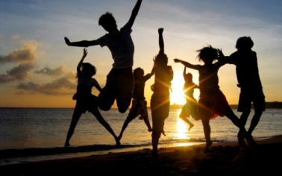
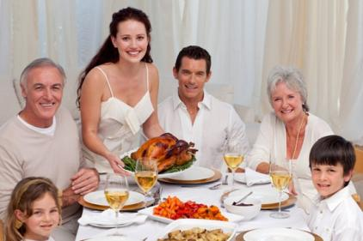
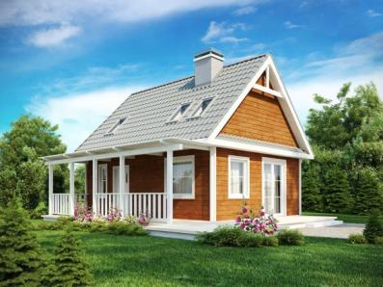
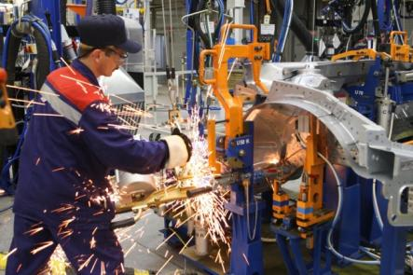
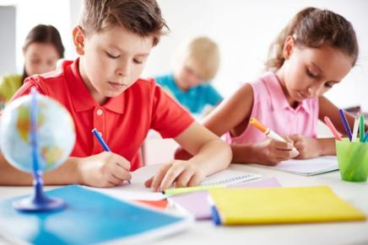
Родной край
У каждого человека есть свой родной край.
То место, где он живёт,
работает,
учится,
встречается с родными
и друзьями.

Slide 4
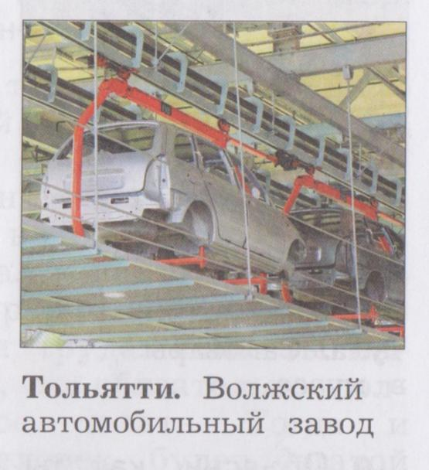
Достопримечательности края
Каждый край чем-то знаменит. В одном находится крупный автомобильный завод.

Slide 5
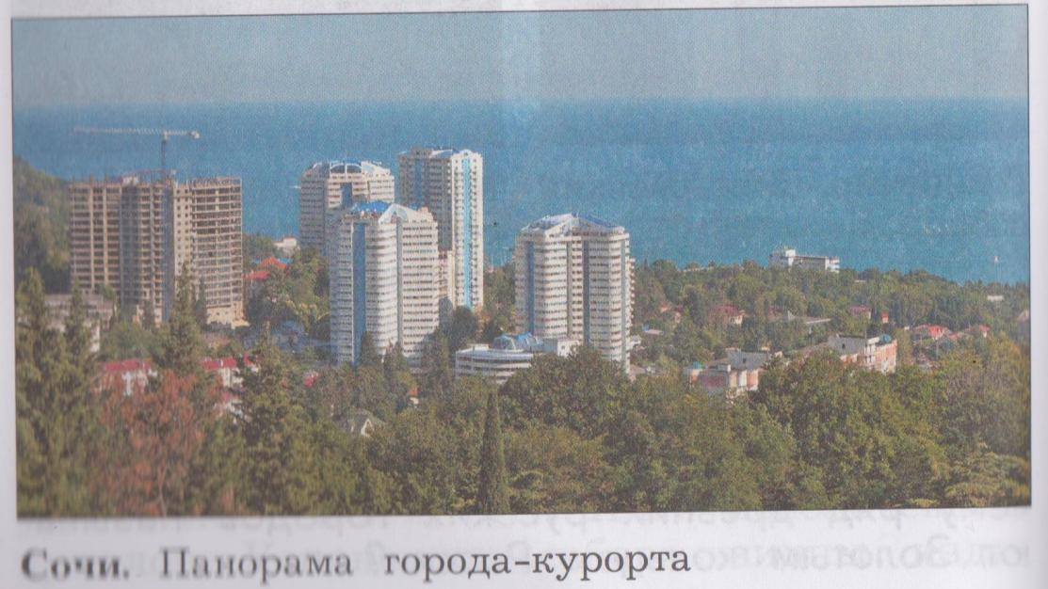
Достопримечательности края
Другой край славится здравницами на берегу моря.

Slide 6
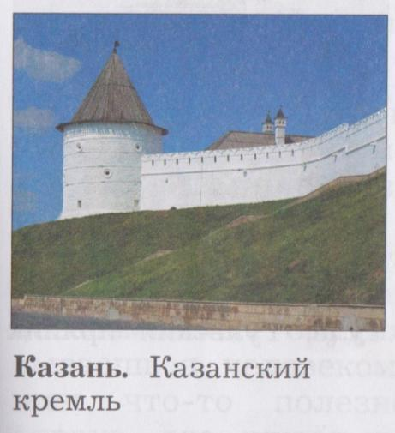
Достопримечательности края
На высоком холме расположились белокаменные стены Казанского кремля. Многие века трудились русские и татарские зодчие, чтобы создать настоящее чудо.

Slide 7
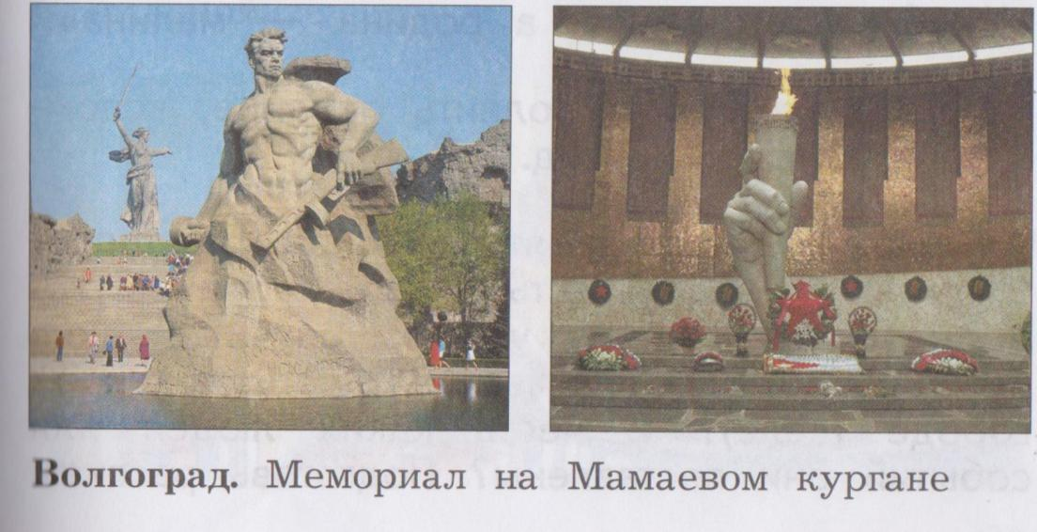
Достопримечательности края
Памятник в Волгограде – память о героях, которые смело сражались с фашистами и не позволяли им захватить нашу страну.

Slide 8
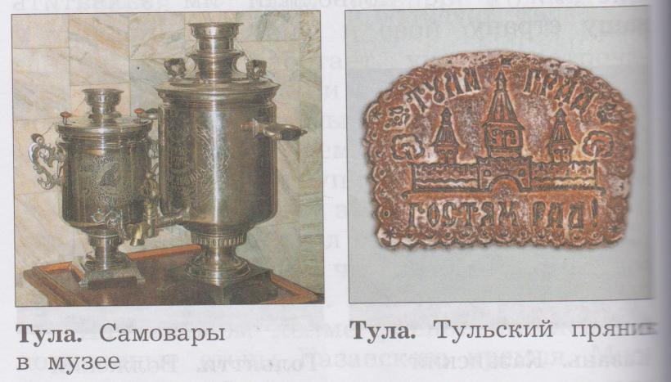
Достопримечательности края
В Туле с древних времен жили славные мастера – оружейники. Славится этот город своими самоварами, вкусными тульскими пряниками.

Slide 9
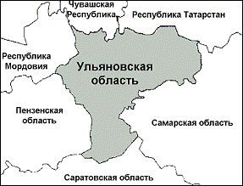
Как называется наш родной край? Наша область?
Ульяновская область расположена в самом центре Среднего Поволжья, по обе стороны Волги, в центральной части европейской России.
На западе область граничит с Пензенской областью и Республикой Мордовия, на севере - с Чувашией и Татарстаном, на востоке - с Самарской и на юге - с Саратовской областями.
Площадь территории Ульяновской области составляет 37,2 тысячи кв. км.

Slide 10
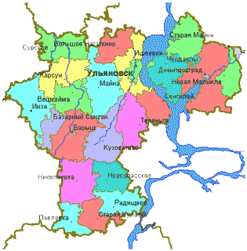
Площадь территории Ульяновской области составляет 37,3 тысячи кв. км.
В Ульяновской области 21 сельский район, 6 городов (из них 3 - самостоятельные муниципальные образования),
33 поселка городского типа,
322 сельских и поселковых администрации.
Наиболее крупные города региона: областной центр Ульяновск - 627 705 чел. (2020 г.)
Димитровград - 113 472 чел. (2020 г.)
Инза - 17 245 чел. (2020 г.)
Барыш - 15 541 чел. (2020 г.) жителей.
Общая численность населения области составляет 1 229 824 чел. (2020 г.)

Slide 11
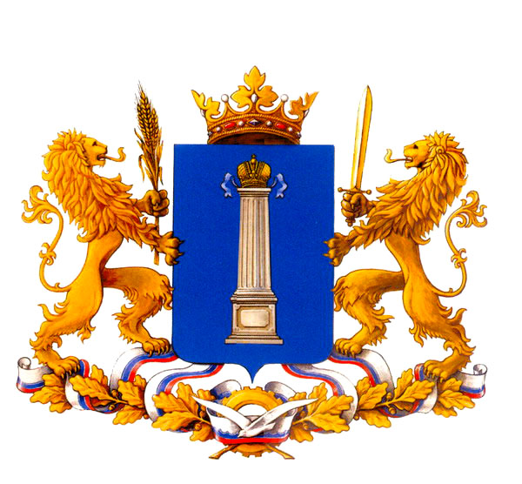
Символы Ульяновской области
Герб

Slide 12
Флаг

Slide 13
Из истории
до 1920 года существовала Симбирская губерния в составе восьми уездов - Алатырского, Ардатовского, Буинского, Карсунского, Курмышского, Сенгилеевского, Симбирского и Сызранского
В 1920 году части территории Симбирской губернии отошли к образованным в мае - Татарской АССР и, в июне - Чувашской автономной области. Затем последовал еще ряд территориальных преобразований, в результате которых в губернии к 1924 г. осталось 5 уездов - Алатырский, Ардатовский, Карсунский, Симбирский и Сызранский.
В 1928 году Ульяновская губерния, вместе с Пензенской, Самарской и Оренбургской вошли в состав новообразованной Средневолжской области (с 1929 года - Средневолжский край; в 1935 г. -Куйбышевский край; 1936 г. - Куйбышевская область).

Slide 14
В составе области был создан Ульяновский округ из частей бывших Ульяновской губернии трех уездов - Ульяновского, Карсунского, Ардатовского и большей части Мелекесского уезда Самарской губернии
С ликвидацией окружного деления г. Ульяновск стал городом окружного подчинения и центром Ульяновского района.
Существующая ныне Ульяновская область создана 19 января 1943 года.

Slide 15
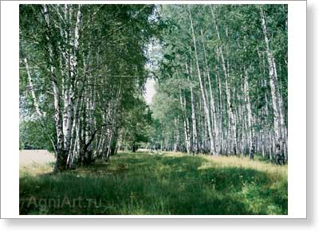
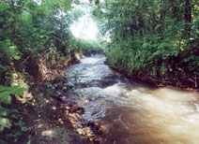
Ульяновская область расположена в зонах лесостепи и широколиственных лесов.
Природа

Slide 16
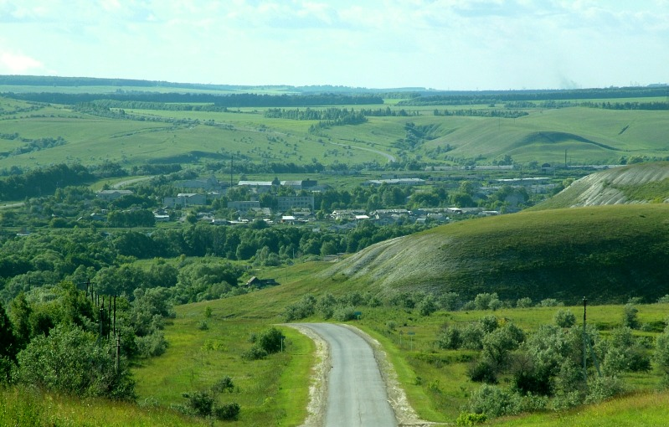
На территории области находятся Особо охраняемые природные территории: национальный парк «Сенгилеевские горы»

Slide 17
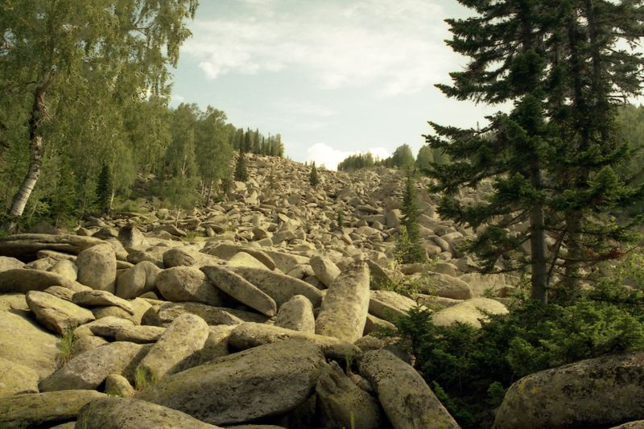
Охранная зона государственного заповедника «Приволжская лесостепь»

Slide 18
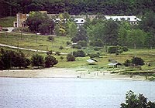
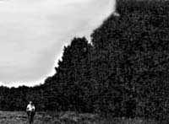
памятники природы «Ундоровский минеральный источник», «Реликтовые леса», остров «Борок», лесополоса Генко и многие др.

Slide 19
Ульяновская область в середине 20 века
С началом Великой Отечественной войны Ульяновск становится местом, куда эвакуируются различные предприятия, организации и учреждения из западных районов страны, Москвы и Ленинграда.
В 50-60-х гг. в области были созданы новые промышленные предприятия (завод тяжелых и уникальных станков, механический завод, Димитровградский научно-исследовательский институт атомных реакторов и др.), автомобильный мост через Волгу и аэропорт в Ульяновске.

Slide 20
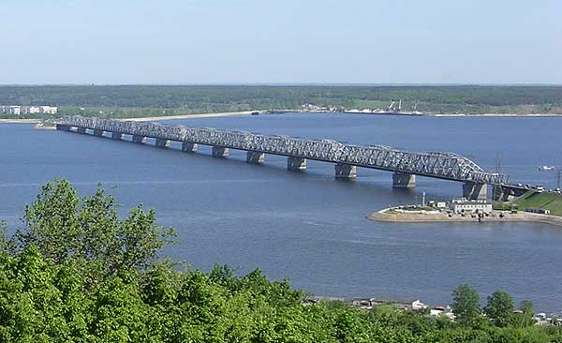
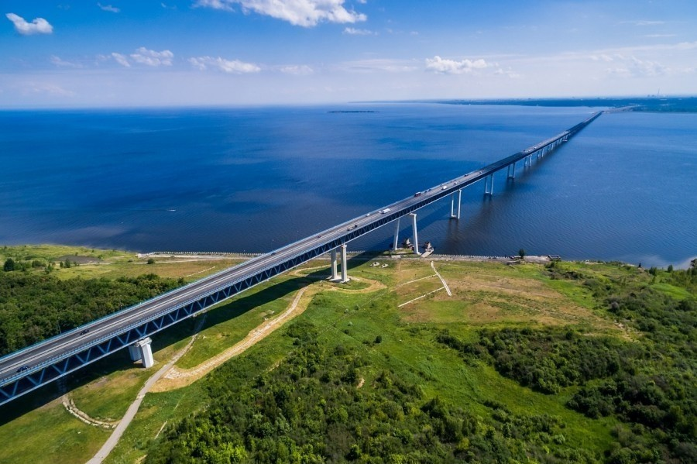
Мосты через Волгу

Slide 21
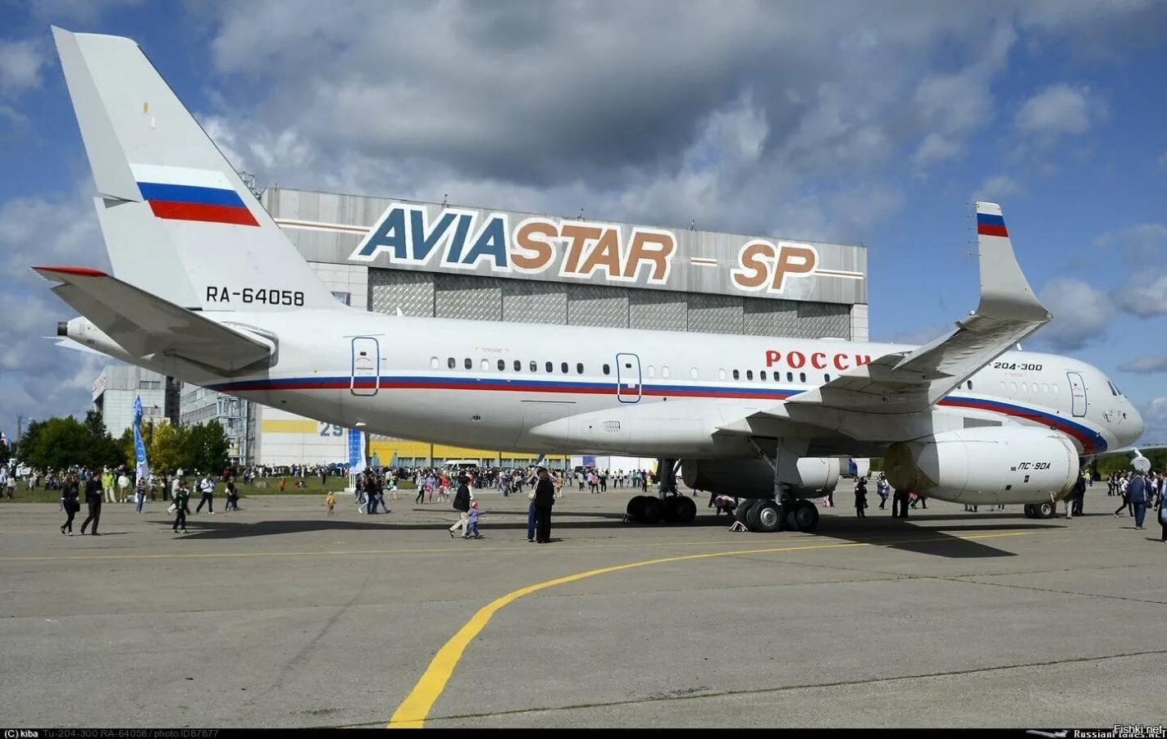

Slide 22
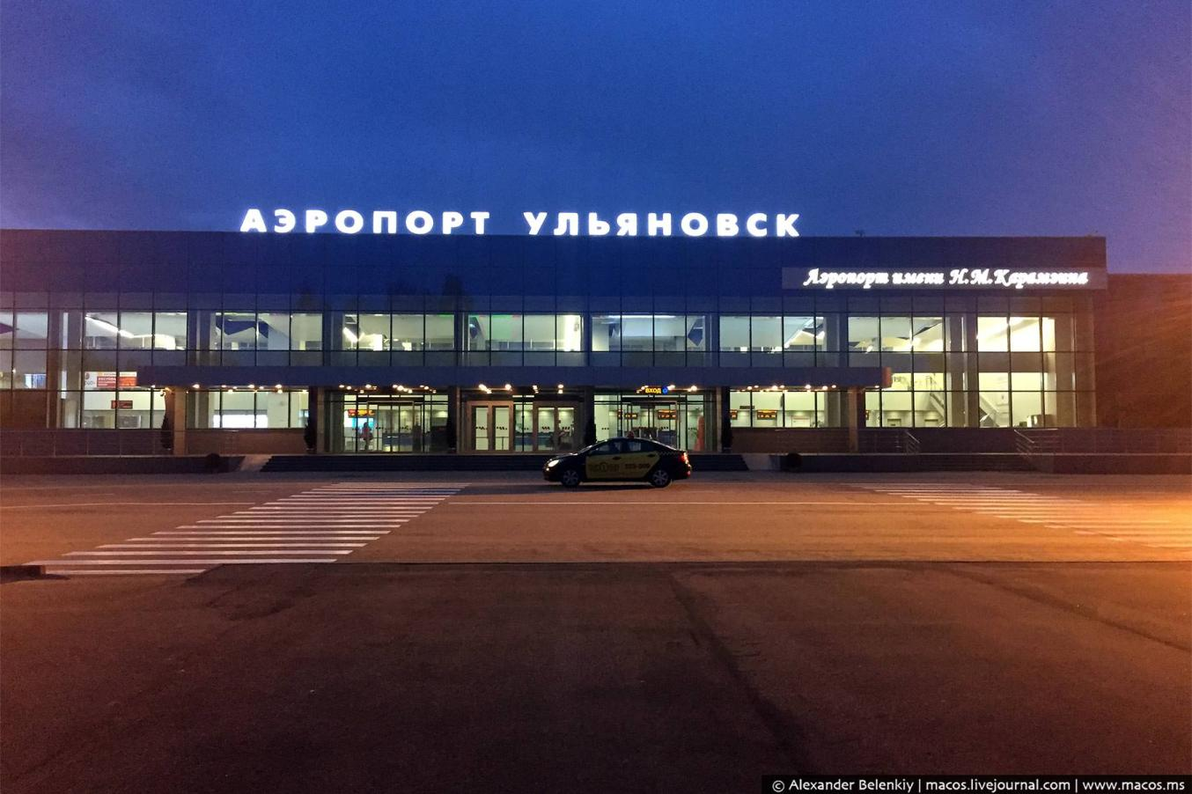

Slide 23
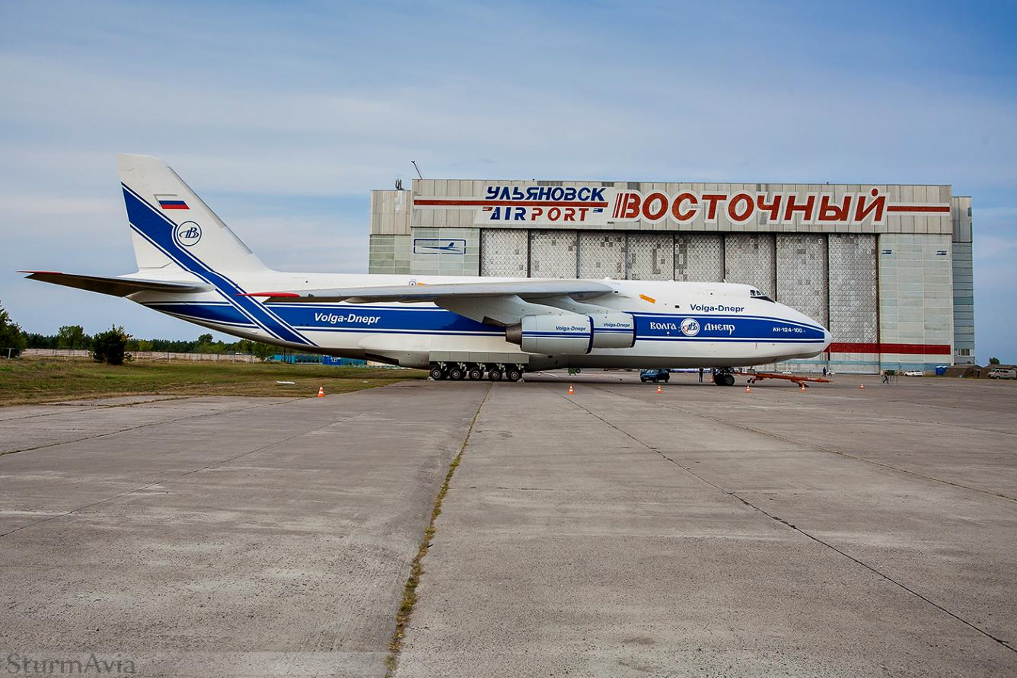

Slide 24
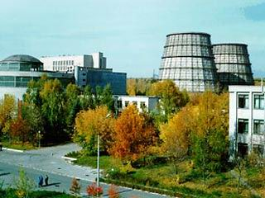
Димитровградский научно-исследовательский интитут
атомных реакторов

Slide 25
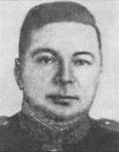
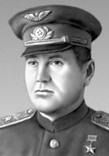
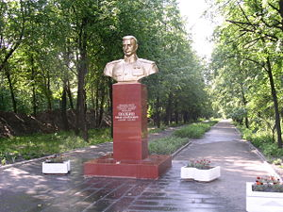
Ими можно гордиться
Николай Семёнович Герасимов (6 декабря 1911, Симбирск — 29 июня 1960) — старший лейтенант, командир авиазвена, Герой Советского Союза
Иван Семёнович Полбин (27 января 1905 года, - 11 февраля 1945 года) —Дважды Герой Советского Союза (1942, 1945 посмертно), погиб 11 февраля 1945 года в воздушном бою под Бреслау, совершая свой последний 157-й боевой вылет.

Slide 26
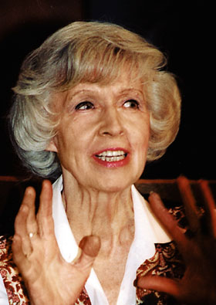
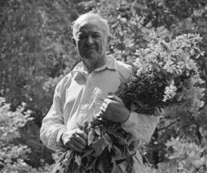
Пластов Аркадий Александрович родился в 1893 году, в селеПрислониха Симбирской губернии, а умер в 1972. Советский живописец. Заслуженный деятель искусств РСФСР, действительный член Академии художеств СССР (с 1947).
Валенти́на Миха́йловна Лео́нтьева (1 августа 1923, Петроград — 20 мая 2007, село Новосёлки, Ульяновская область) — популярная советская телеведущая, народная артистка СССР.

Slide 27
Твой образ нам с рожденья дан
В полотнах пластовских просторов,
В них - честь и слава россиян, Сура, Свияга, Черемшан,
Добро сердец и мирный труд волжан,
Дары полей и гул моторов! Горит над Родиной восход,
Наш край привольный озаряя. К победам вновь страна зовет,
И надо нам идти вперед. Храни себя и процветай народ
Творец Ульяновского края!

Slide 28
Домашнее задание
Стр. 132 – 134
На стр. 134 задание «портфель»
По желанию нарисовать самое красивое место города.

